Slide 1
III. Строение и свойства атомов.
10. Атомы в магнитном и электрическом полях.
10.1. Магнитные свойства многоэлектронных атомов.
10.2. Расщепление уровней энергии и спектральных линий атомов в однородном магнитном поле. Эффект Зеемана в слабых и сильных полях. Эффект Пашена-Бака.
10.3. Электронный парамагнитный резонанс и его применение.
10.4. Действие электрических полей на атом. Поляризуемость атома. Квадратичный и линейный эффекты Штарка.

Slide 2
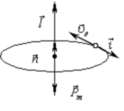
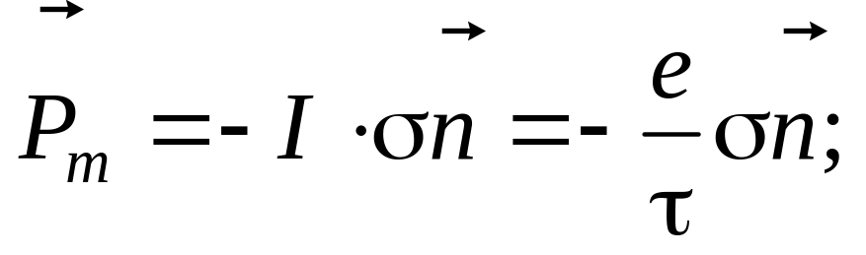
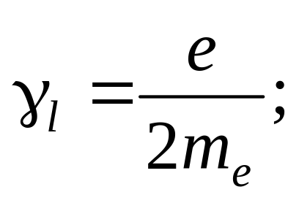
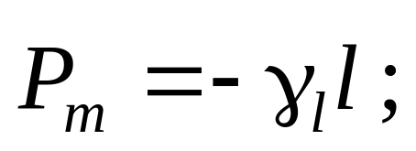
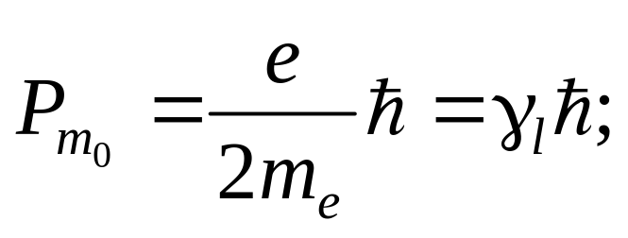
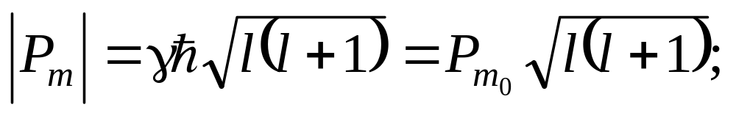
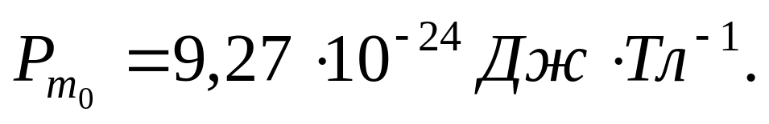
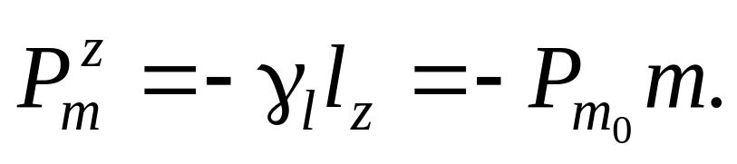
10.1. Магнитные свойства многоэлектронных атомов.
ДЛЯ АТОМА ВОДОРОДА

Slide 3
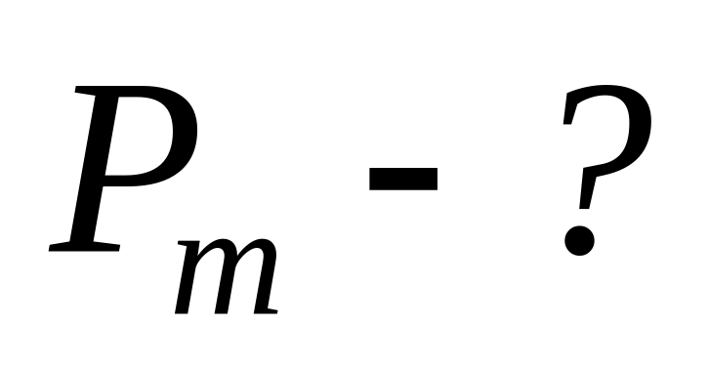
10.1. Магнитные свойства многоэлектронных атомов

Slide 4
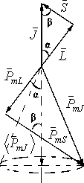



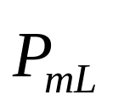
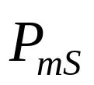
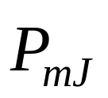
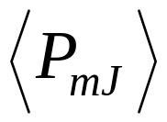
10.1. Магнитные свойства многоэлектронных атомов.
- Суммарный орбитальный момент;
- Суммарный спиновый момент;
- Полный механический момент;
- Магнитный момент, вызванный
орбитальным движением электронов;
- Магнитный момент, вызванный
спиновым движением электронов;
- Полный магнитный момент;
-Среднее значение полного магнитного\
момента;

Slide 5
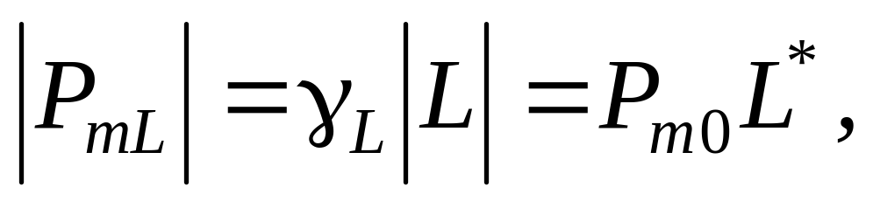
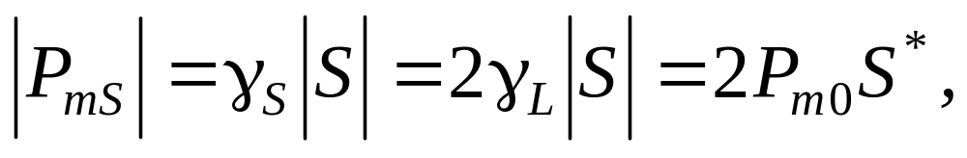
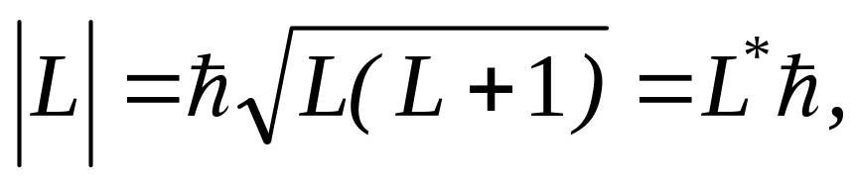
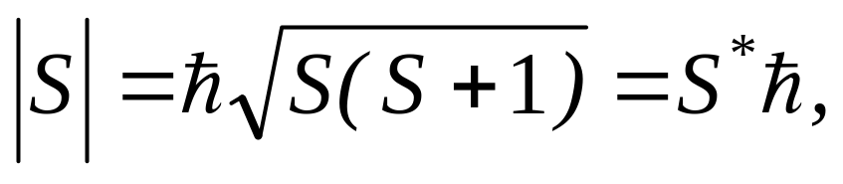
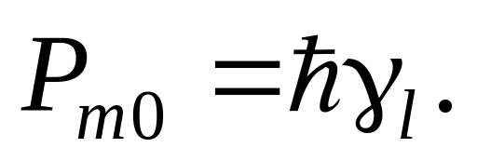
10.1. Магнитные свойства многоэлектронных атомов.

Slide 6
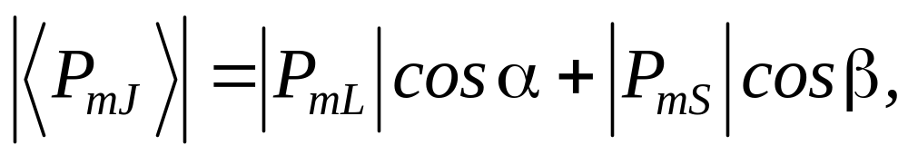
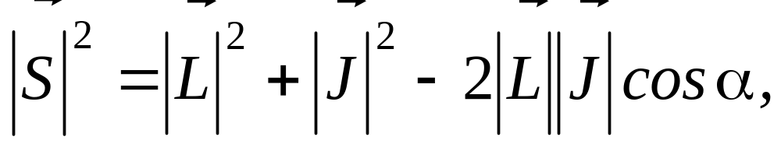
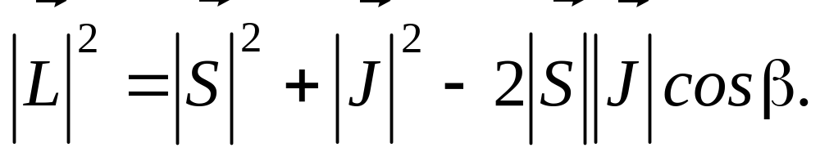
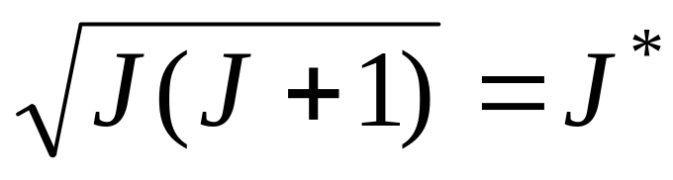
10.1. Магнитные свойства многоэлектронных атомов.

Slide 7
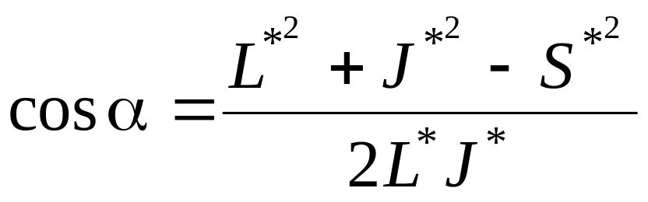
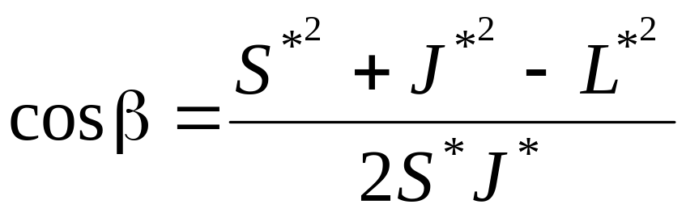
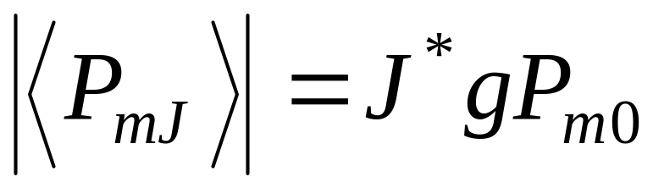
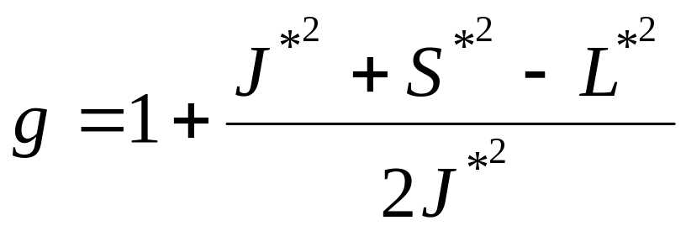
10.1. Магнитные свойства многоэлектронных атомов.
- Фактор Ланде

Slide 8
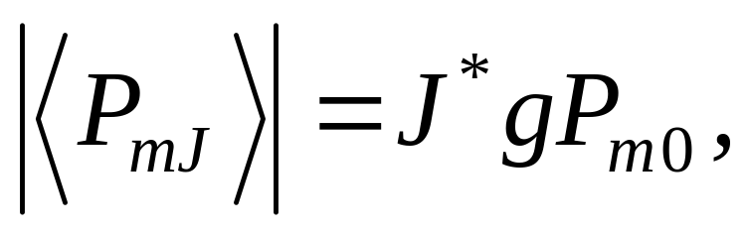
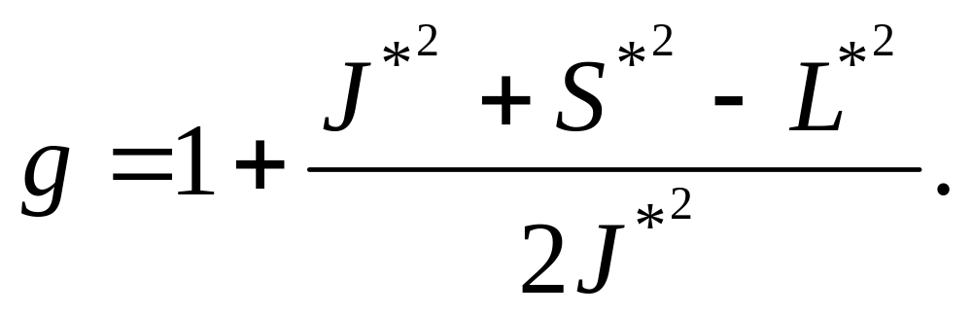
10.1. Магнитные свойства многоэлектронных атомов.
Если L=0, то J=S и g=2.
В эксперименте для свободного электрона g=2,0024.
Если S=0 (синглетное состояние), то J=L и g=1.

Slide 9
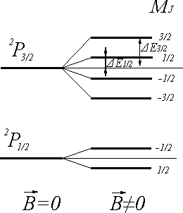
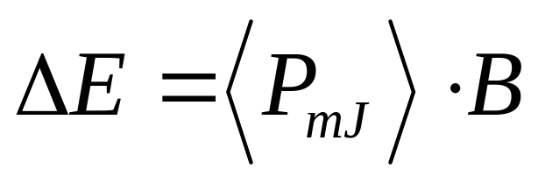
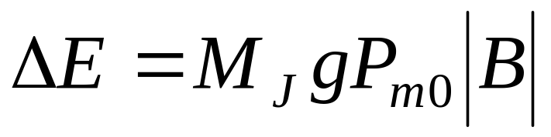
10.2. Расщепление уровней энергии и спектральных линий атомов в однородном магнитном поле. Эффект Зеемана в слабых и сильных полях. Эффект Пашена-Бака.
А) Слабое поле.

Slide 10
10.2. Расщепление уровней энергии и спектральных линий атомов в однородном магнитном поле. Эффект Зеемана в слабых и сильных полях. Эффект Пашена-Бака.
Если вещество поместить в однородное магнитное поле, то линии его атомных спектров расщепляются на несколько компонент. Это явление было обнаружено в 1896 г. голландским физиком Зееманом при наблюдении свечения паров натрия и носит его имя. Расщепление не велико – при Н=20 – 30 тыс. эрстед, оно составляет несколько десятых долей ангстрем.
Это явление первоначально было объяснено Лоренцем на основе электронной теории.

Slide 11
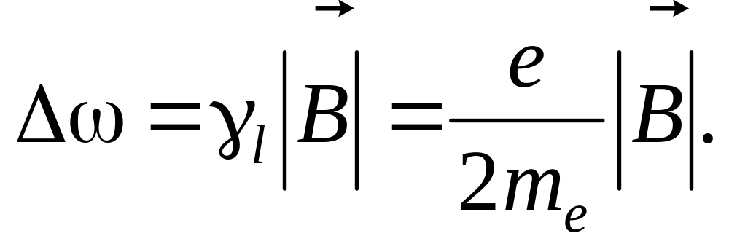
10.2. Расщепление уровней энергии и спектральных линий атомов в однородном магнитном поле. Эффект Зеемана в слабых и сильных полях. Эффект Пашена-Бака.
Согласно теории Лоренца при наблюдении перпендикулярно к направлению магнитного поля спектральная линия должна расщепляться на 3 компоненты, давая симметричную картину. Причем расстояние между средней линией и каждой из крайних в шкале частот должно быть равно:

Slide 12
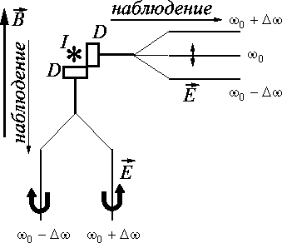
10.2. Расщепление уровней энергии и спектральных линий атомов в однородном магнитном поле. Эффект Зеемана в слабых и сильных полях. Эффект Пашена-Бака.
Расщепление спектральных линий, согласующееся с теорией Лоренца, называется нормальным или простым эффектом Зеемана. Во всех остальных случаях говорят об аномальном или сложном эффекте Зеемана.

Slide 13
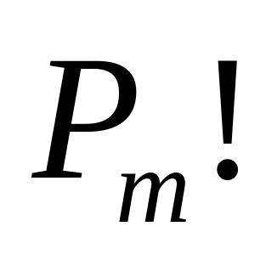
10.2. Расщепление уровней энергии и спектральных линий атомов в однородном магнитном поле. Эффект Зеемана в слабых и сильных полях. Эффект Пашена-Бака.
Расщепление спектральных линий в магнитном поле обусловлено расщеплением в магнитном поле уровней энергии. Последнее обусловлено наличием у атома магнитного момента.

Slide 14
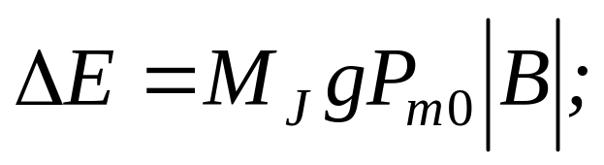
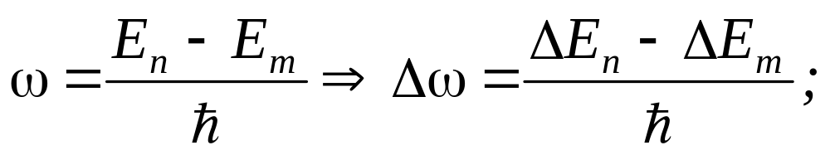
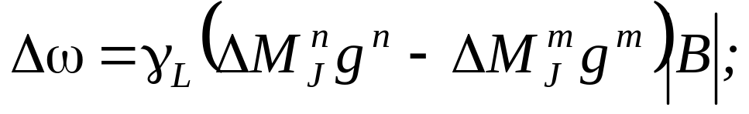
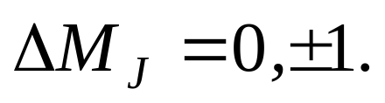
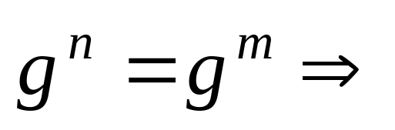
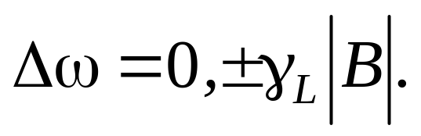
10.2. Расщепление уровней энергии и спектральных линий атомов в однородном магнитном поле. Эффект Зеемана в слабых и сильных полях. Эффект Пашена-Бака.
А) Слабое поле.
Если термы синглетные, то

Slide 15
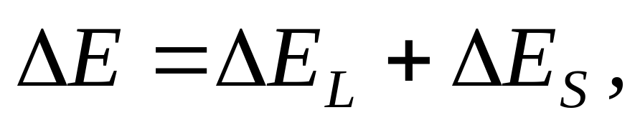
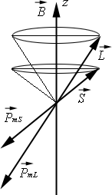
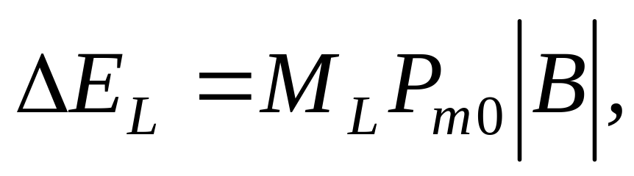
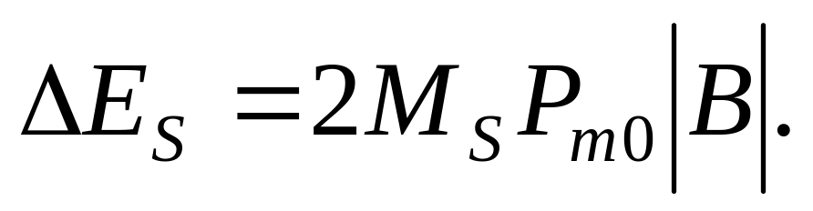
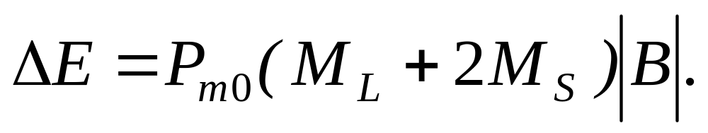
10.2. Расщепление уровней энергии и спектральных линий атомов в однородном магнитном поле. Эффект Зеемана в слабых и сильных полях. Эффект Пашена-Бака.
Б) сильное поле.

Slide 16
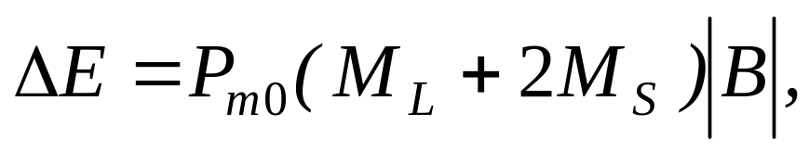
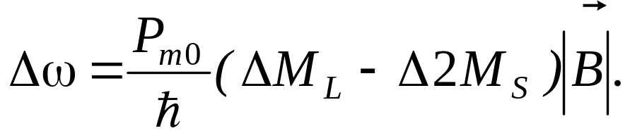
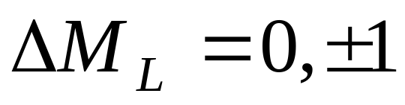
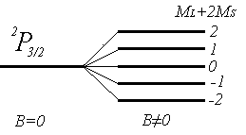


10.2. Расщепление уровней энергии и спектральных линий атомов в однородном магнитном поле. Эффект Зеемана в слабых и сильных полях. Эффект Пашена-Бака.
Б) сильное поле.

Slide 17


10.3. Электронный парамагнитный резонанс
и его применение
Электронный парамагнитный резонанс (ЭПР) – явление поглощения электромагнитного излучения СВЧ диапазона парамагнитными веществами, помещенными в однородное магнитное поле. В результате поглощения кванта электромагнитного излучения происходит изменение ориентации спина неспаренного электрона атома (молекулы) и переход атома на соседний подуровень зеемановского расщепления с большей энергией.
M_{J}=+1/2
B=0
M_{J}=−1/2
B>0

Slide 18









10.3. Электронный парамагнитный резонанс
и его применение
Расщепление терма основного состояния Mn в слабом магнитном поле.

Slide 19


10.3. Электронный парамагнитный резонанс
и его применение
1) Частота полос поглощения:
-- тонкая структура полос поглощения возникает по причине
взаимодействия парамагнитной частицы с кристаллической
решеткой. В результате, например:
+1
0
-1
-- сверхтонкая структура полос поглощения возникает по причине
взаимодействия магнитного момента неспаренного электрона
парамагнитной частицы с магнитным моментом ядра.
В результате, например:

Slide 20




10.3. Электронный парамагнитный резонанс
и его применение
Образование сверхтонкой структуры линии ЭПР марганца.
I

Slide 21

10.3. Электронный парамагнитный резонанс
и его применение
Сверхтонкая структура линии ЭПР марганца.
0,36
B, Тл

Slide 22


10.3. Электронный парамагнитный резонанс
и его применение
2) Форма, ширина и интенсивность полос поглощения:
-- Iпогл = f(c)

Slide 23

10.3. Электронный парамагнитный резонанс
и его применение
Специфические возможности ЭПР: качественный и количественный атомный
и молекулярный анализ веществ, содержащих неспаренные электроны.

Slide 24

10.3. Электронный парамагнитный резонанс
и его применение

Slide 25



10.4. Действие электрических полей на атом. Поляризуемость атома. Квадратичный и линейный эффекты Штарка.
Расщепления спектральных линий и уровней энергии в электрическом
поле было обнаружено в 1913 г. для атома водорода Штарком, и носит
его имя
Дополнительная энергия, приобретаемая атомом в
электрическом поле, если атом имеет отличный от 0
дипольный момент Р
Индуцированный дипольный момент

Slide 26





Объекты исследования:
Квантоворазмерные полупроводниковые
наночастицы (НЧ) типа «ядро/оболочка» CdSe/ZnS

Slide 27








Задача 1 теоретическое моделирование оптических параметров наночастиц CdSe/ZnS
CdSe
r₂
ZnS
r
r₁
E

Slide 28



Наночастицы CdSe/ZnS
гидрофильные
анионные
гидрофобные
нейтральные
гидрофильные
катионные
E
E
E
Искривление энергетических зон полупроводников
вследствие заряжения поверхности при хемосорбции

Slide 29




9
(а)
(б)
Рассчитанные и измеренные зависимости энергии (а) и вероятности (б) квантового электронного перехода от диаметра НЧ CdSe/ZnS

Slide 30



(а)
(б)
(в)
Спектры ОП гидрофобных (а, 1) в хлороформе и гидрофильных
(а, 2) CdSe/ZnS НЧ в водном растворе; спектры ФЛ гидрофобных в
растворе хлороформа (б, 1) и катионных CdSe/ZnS НЧ в водном (2-4)
растворе; Спектр Штарка (в, 1), полученный как разница между спектрами
оптической плотности CdSe/ZnS НЧ в водном растворе (поле включено) и
растворе хлороформа (поле выключено), первая (в, 2) и вторая (в, 3)
производная спектра ОП НЧ

Slide 31


Slide 32


Положение 3, выносимое на защиту
Значительное смещение полос в спектрах электронных переходов
гидрофильных наночастиц CdSe/ZnS, полученных в реакции на границе раздела
фаз, является следствием самоиндуцированного эффекта Штарка, что
позволяет использовать такие частицы в качестве меток в штарковской
спектроскопии

Slide 33





быстрая сушка образца,
20 мкм
20 мкм
n=100:1,
n=50:1,
20 мкм
Флуоресцентные изображения комплексов CdSe/ZnS НЧ с ПАА
(г)
(д)
Зависимость интенсивности ФЛ CdSe/ZnS НЧ в комплексах с ПСС (г) и ПАА (д)

Slide 34




Положение 5, выносимое на защиту
Самоорганизация наночастиц CdSe/ZnS на поверхности диэлектриков из
водно-буферных растворов приводит к формированию центров
фотоактивируемой флуоресценции вследствие процессов фотоокисления
и оптического выстраивания экситонов, что может быть использовано для
технологии получения скрытых флуоресцентных изображений

